Slide 1

揭秘共享电单车的检修方法
义务教育《信息科技》六年级上册
第1单元 探秘共享电单车
第2课
——系统构成
合肥高新创新实验中学 赵新未

Slide 2




课后活动
活动1
扩展与延申
了解共享电单车结构
活动3
活动2
分享电单车维修心得
模拟电单车检修过程

Slide 3


活动1：
了解共享电单车结构

Slide 4
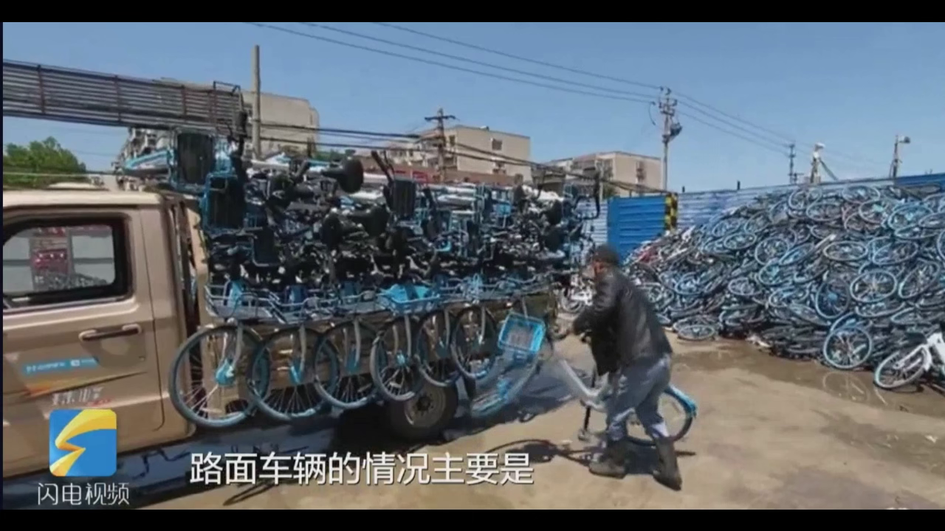
情境热身
观看视频思考问题：
1.如何确保遍布城市的电单车始终保持良好的运行状态？
2.当它们遭遇故障时，工作人员又是如何迅速定位并高效解决问题的呢？

Slide 5
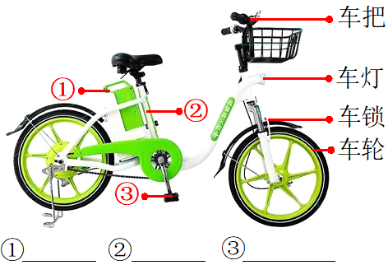

共享电单车的组成结构
观察共享电单车的组成结构，补全下图空白位置。
讨论：
共享电单车和普通电单车在结构上有何异同？

Slide 6

共享电单车的组成结构
功能模块 | 功能描述
车把手
电池
GPS定位
车轮
刹车
……
了解共享电单车结构的模块组成，
每个模块都有什么功能

Slide 7

活动2：
模拟电单车检修过程

Slide 8
共享电单车检修
如何快速维修损坏模块
如何实现共享电单车又快又准的检修，围绕检修流程提出自己的问题
如何判断电单车哪里出了问题？
01
02
03
如何快速找到问题电单车位置？
单击此处添加文本，简明扼要地阐述观点。
单击此处添加文本，简明扼要地阐述观点。
单击此处添加文本，简明扼要地阐述观点。
单击此处输入
你的智能图形项正文

Slide 9


共享电单车检修
针对上述提出的问题，总结检修的流程：
① →② →③

Slide 10
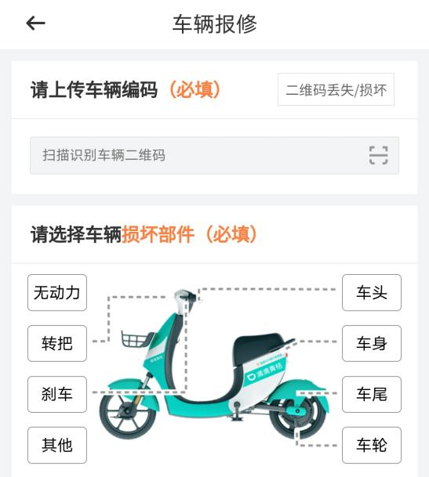
共享电单车维修
根据检修处理流程，在数字平台上模拟上传电单车故障信息
组内思考：
（1）为什么首先要上传车辆编码？
（2）选择车辆损坏部件目的是：

Slide 11

共享电单车维修
高效且精准维修的原因有哪些？
小组内模拟工作人员找到指定车辆，并记录维修过程，思考怎么维修才能高效且精准，为什么？
过程：我们通过 ，准确找到该问题车辆 ，先确认报修模块 ，然后更换了 模块，最后通过测试确保车辆状态，然后在 端确认维修完成。

Slide 12


模块化设计
模块化设计是指将系统划分为独立的模块，以提高系统的可维护性和可扩展性。生活中有许多模块化设计的产品，如共享电单车、移动充电宝、 、
、 等物品

Slide 13

活动3：
分享电单车维修心得

Slide 14

共享电单车组成
通过模拟共享电单车的维修全过程，小组内讨论下列问题，并在全班分享
1．什么是模块化设计？
共享电单车的模块化设计的优势有哪些？
2．模块化设计对于系统的稳定运行有哪些意义？
3．系统与模块之间有何关系？

Slide 15

四、课后活动：
扩展与延申

Slide 16
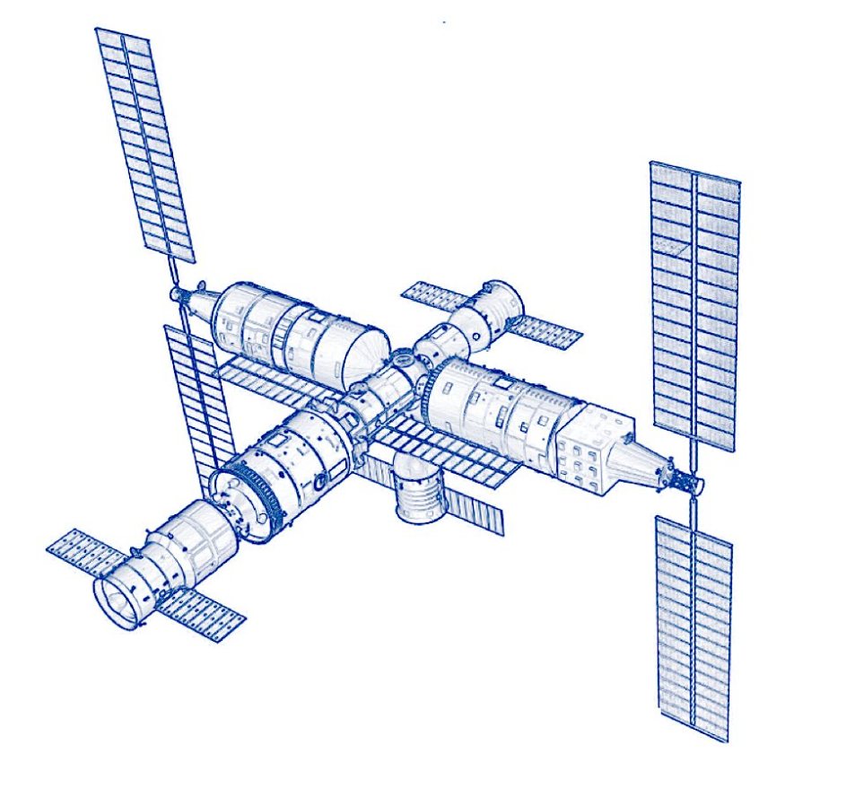

拓展提升
天宫空间站中的模块
请查阅资料了解天宫空间站除了核心舱，还有哪几个空间模块，思考工程师为什么要这么设计呢？

Slide 17

延申巩固
（1）共享电单车由 、 、 、 等组成，各模块之间 ，相互 ，最终保障了电单车的稳定运行。
（2）通过将复杂的功能拆分成多个易于使用的模块，这些模块通过 ，可以构成不同的产品，以满足不同使用场景的需求。

Slide 18


义务教育《信息科技》六年级上册
第1单元 探秘共享电单车
第2课 揭秘共享电单车的检修方法

